Slide 1

教師諮商輔導支持服務宣導

Slide 2
計畫緣起與目的
法源依據：依據《教師法》第33條第4項規定，主管機關應建立教師諮商輔導支持體系。
推動背景：因應教育環境變遷與政策革新，教師面臨多元挑戰。
主要目的：協助教師處理工作適應、學生輔導、親師溝通、生涯規劃、壓力調適、人際關係與情緒管理等議題，提升教學品質與心理健康。
法規：臺南市市立高級中等以下學校及幼兒園教師諮商輔導支持體系設立辦法

Slide 3
服務對象與內容
服務對象：臺南市所屬高級中等以下學校與幼兒園之專任及代理教師。
服務內容：提供專業諮詢、個別與團體諮商輔導、心理危機介入等服務，協助教師解決心理困擾。

Slide 4
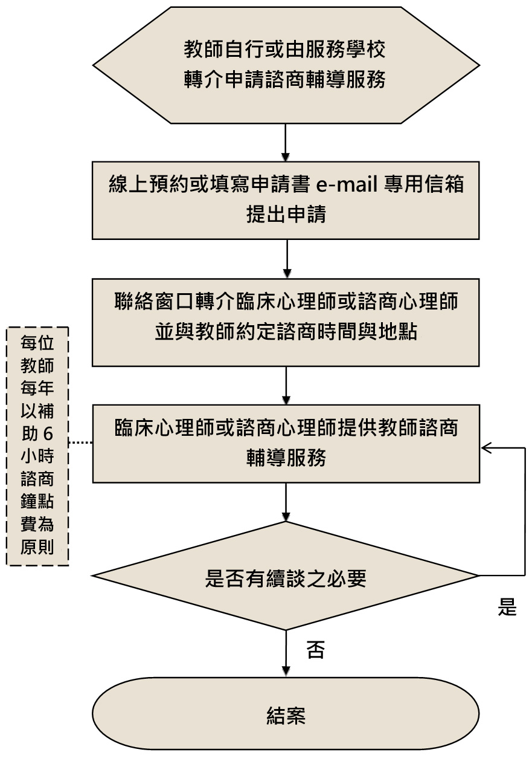
服務機制與流程
運作機制：由教育局依業務性質與需求，委託學校、專業機構或教師組織辦理。
申請流程：教師可自行或經學校轉介提出申請，透過線上預約或填寫申請書，經受託單位媒合專業人員進行諮商。
服務方式：包括電話協談、個案討論、轉介及資訊提供等。

Slide 5
服務原則與申請須知
服務原則：遵守倫理規範與保密責任，教師可自由選擇是否接受服務，並可隨時終止。
申請須知：每位教師每年可獲得6小時諮商鐘點費補助，若超過需自費。諮商時間應避免影響課務，並依規定辦理公出或公假登記
本方案依「年度」計算，非以學期或學年度

Slide 6
申請管道與聯絡資訊
線上申請：教師可透過線上表單提出申請，網址：https://reurl.cc/qrmAEE
諮商輔導受託單位：「寬欣心理治療所」及「上善心理治療所」
聯絡資訊：臺南市政府教育局人事室
地址：708201臺南市永華路二段6號7樓
電話：(06) 2991111

